Slide 1
Экспертиза качества оказания медицинской помощи по МР
Цикл ПП Физическая и реабилитационная медицина 504 ч

Slide 6
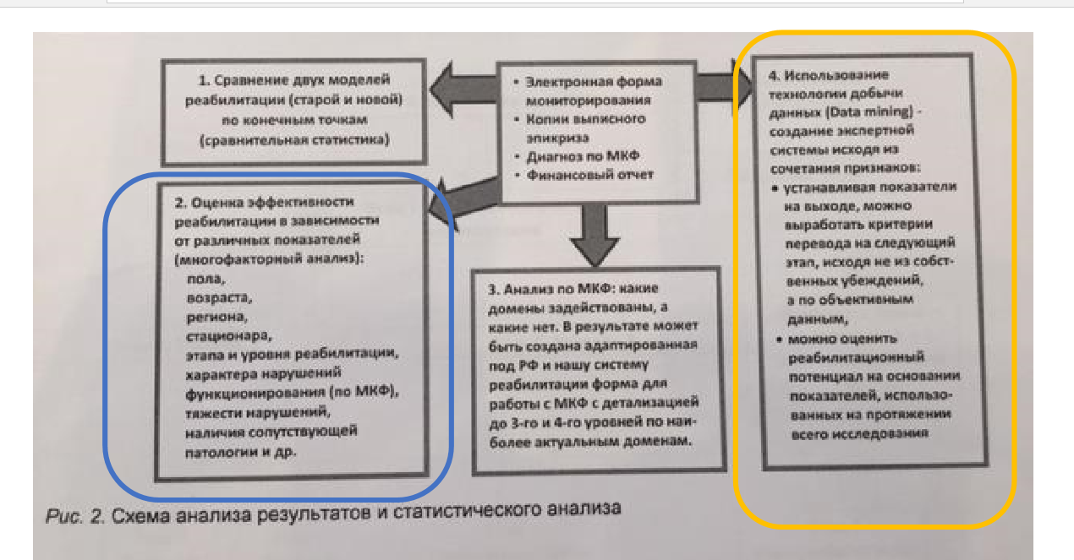

Slide 22
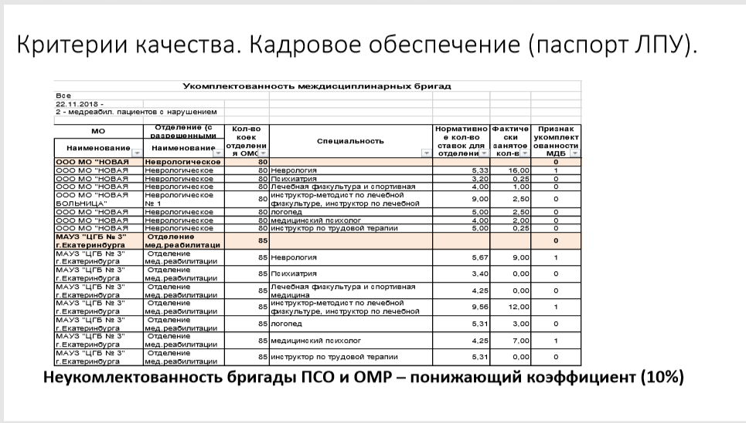

Slide 26
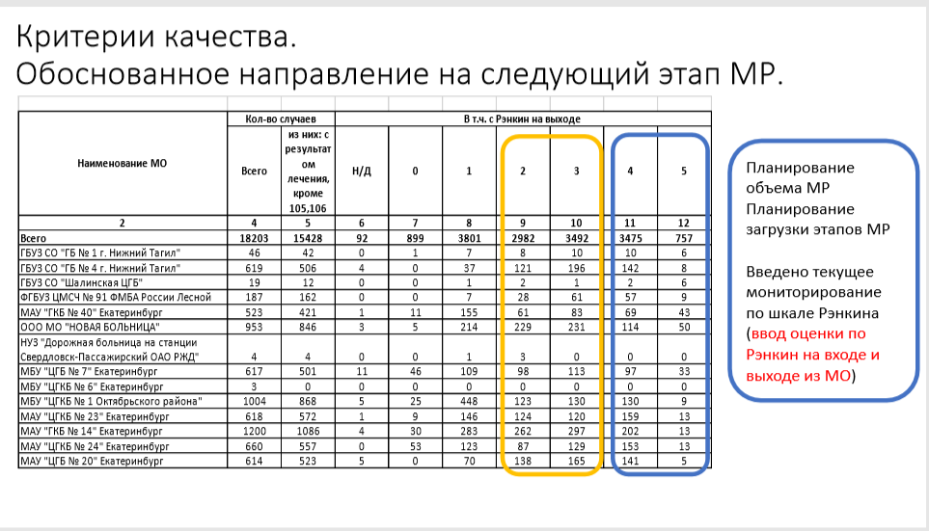

Slide 28
